Slide 1
“Історична“ довідка про унікальний 8-А клас

Slide 2
Куратор нашого класу
Це куратор! Найкраща у світі!
Що б не сталося – добра все рівно.
Поважають батьки Вас і діти,
Дорога Катерино Петрівно!
Ви – наставник і друг одночасно.
З нами завжди в невдачах і щасті.
А для учнів усіх – просто класна!
І таких ось – зустрінеш не часто!

Slide 3
Наш девіз: “Завжди вперед, ні кроку назад!”
Чим для мене став ліцей?
Ліцей для мене – це місце, де можна знайти нові контакти, нові знайомства; вивчити щось нове по предметам, які мене цікавлять; місце для самореалізації та активної участі у самоврядуванні!!

Slide 4
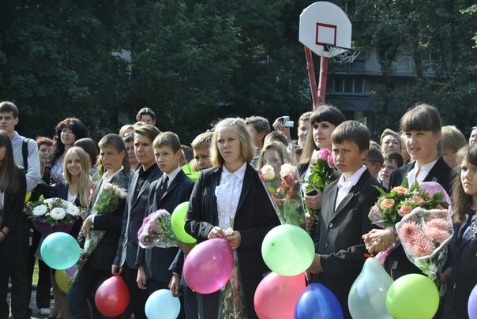
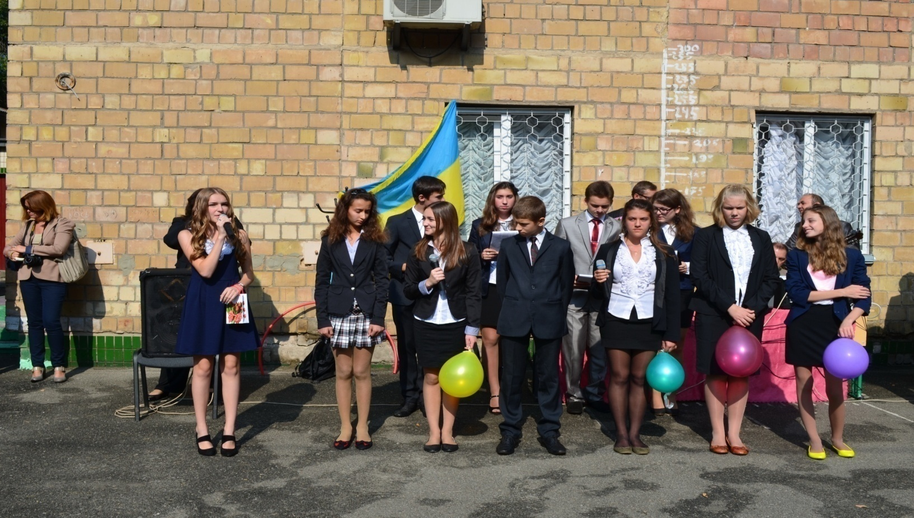
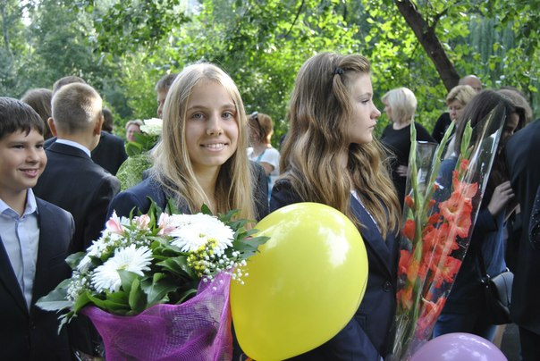
Дві тисячі тринадцятого року В благословенний день, в щасливий час Дорогу в майбуття собі широку Відкрив наш дружний і веселий клас. | Це час, коли ліцей прийняв нас радо До лав своїх, у дружную сім’ю, І ми дзвінким барвистим зорепадом Влили у нього чисту юнь свою.

Slide 5
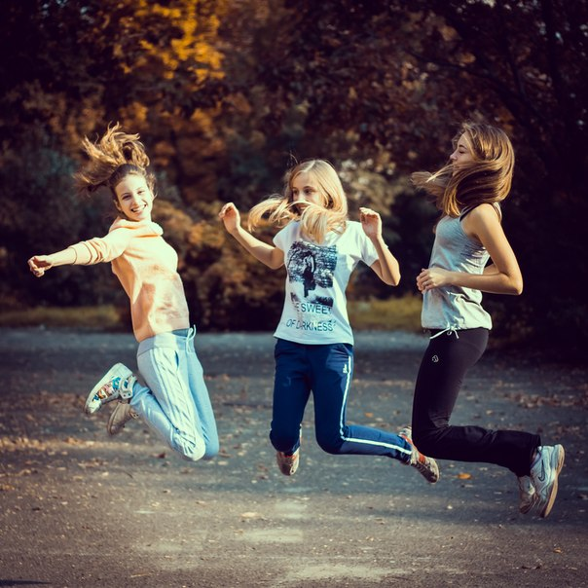
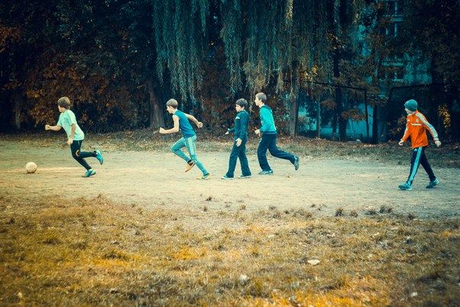
Ми дружні і водночас дуже різні, Допитливі, веселі, як весна! Та лиш тоді прекраснішає пісня, Як монотонності позбавлена вона!

Slide 6
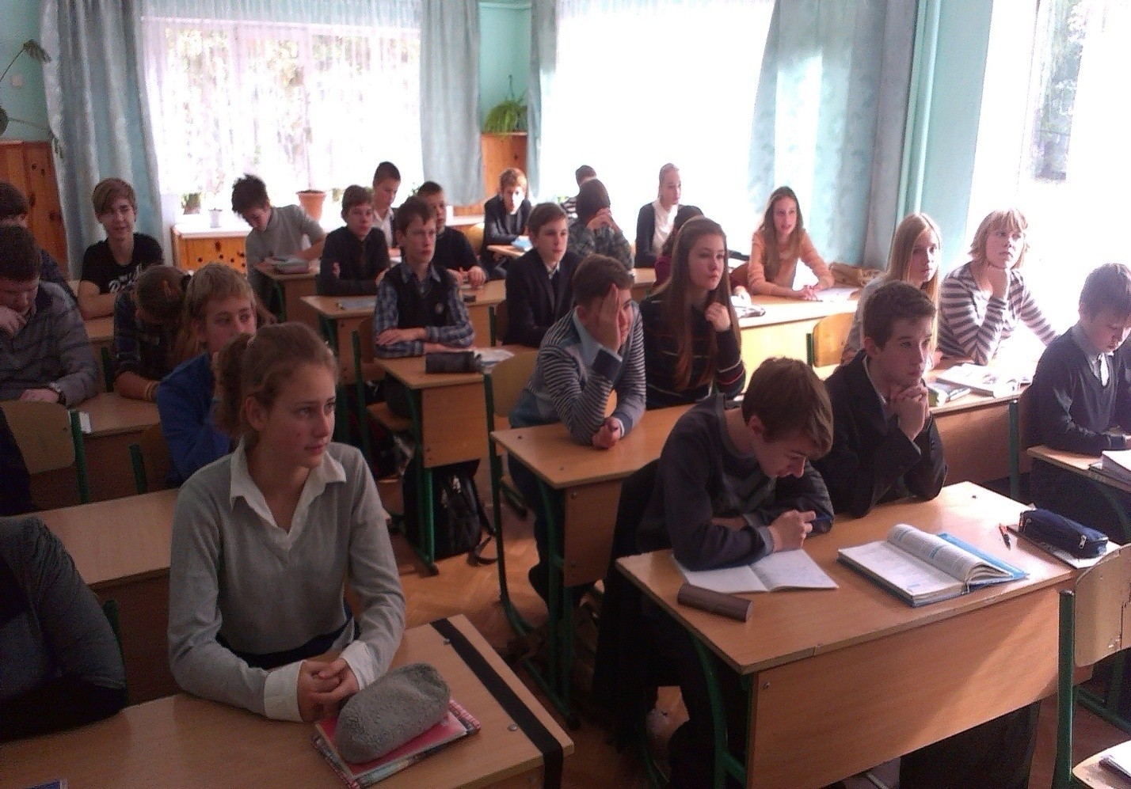
Ну, де, скажіть, таке іще буває,
Щоб пори року - разом збіглися?
Одначе, у нашім класі – і весна буяє,
І літо колоситься, й осінь плаче,
Й студенним зимнім вітром повіває,
Мов матінка-природа мовить слово!...
Хіба лише в казках таке буває.
Та краще про наш клас ведімо мову!

Slide 7
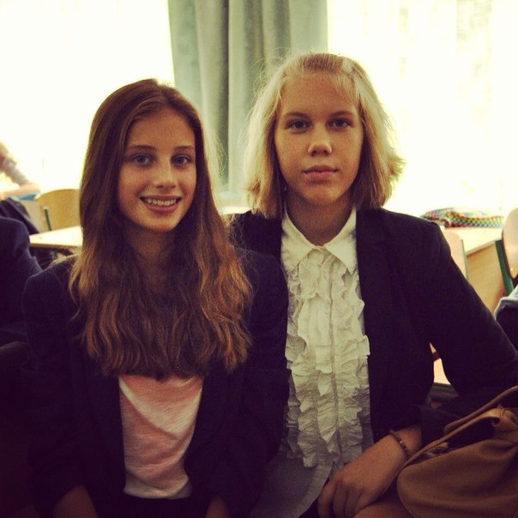
Всі ті із нас, що взимку народились,
Ознаки вдачі мають особливі:
Вони – цілеспрямовані, сміливі
І шанувати працю теж навчились!
Ось ті, хто «зимню» групу представляє:
Редько Дениско і Катруся Капусенко,
А Савіна Андрія хто не знає?
Марійку Антушеву і Вікторію Хоменко.
Собкова Ваню, Андрійка Бедермана.
І Ангеліночку Філюк, Круглєню Сашу.
То ж не для них ознаки лінощів й обману.
Така допитлива команда «зимня» наша.

Slide 8
Від них не гірші і «весняні» квіти–
Це ті, що народились навесні:
М”які, чутливі, вірні в дружбі діти
Ще й інтелект їм думи шле ясні…
В цю групу входять наш Нікіта Кацовець, Рябков Сергійко, Панкіна Катруся, Романко Степанчук…(Ні, список ще не весь!) Нікіта Драговоз, Борисова Аннуся…
І Юра Шаповаленко, Артемко Кириченко, Наталя Кравченко та ще Денис Олійник…
Кінцеве прізвище – уже не далеченько: Страшнова Настенька!
А щоб, бува, не виник
Ні в кого сумнів, чи такі вже унікальні
Ці діти, ніжно люблені весною,
Переконатись можна в ідеальнім
Їх володінні працею і грою!

Slide 9
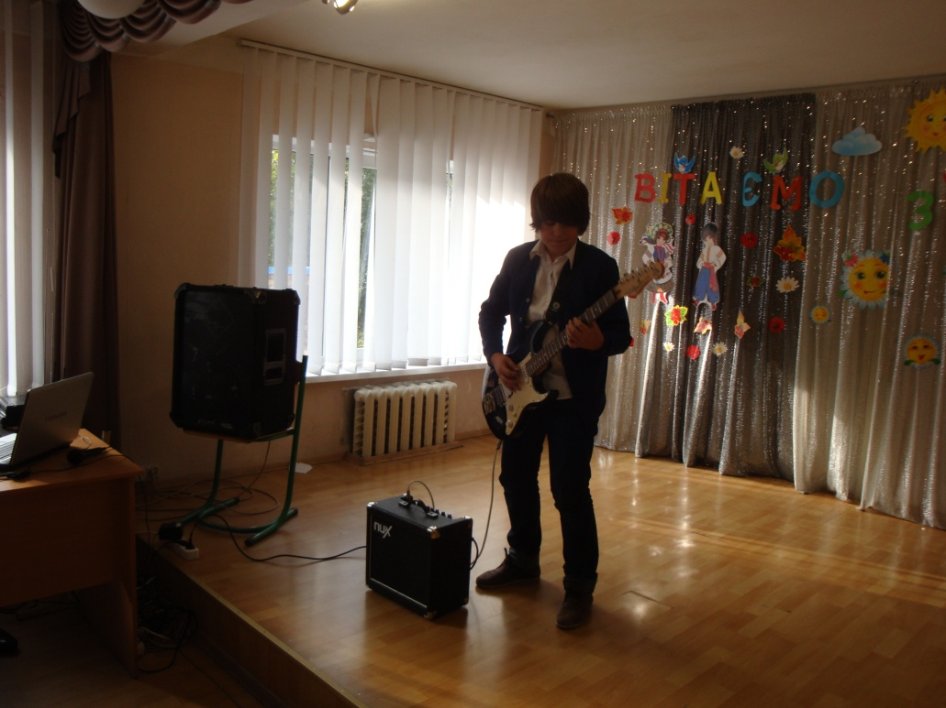
А ця команда – тихе, тепле «літо»,
Що сповнене романтики і ласки.
Такими ж рисами наділені ці діти,
Народжені в цю пору праці й казки.
Нікіта Селіверстов і Оленка Коваленко,
Микита Венгерук та ще Богдан Тарасов,
До них примкнув ще й Валік Романенко!
Оце і вся команда “літня” класу.
Їм притаманна відданість і ніжність,
Захоплення спортивні і музичні,
В серця до них не проникає ницість,
І відданість добру – для них закони вічні!

Slide 10
А осінь мудра в сяйві золотому
Віддасть і волелюбність, і чарівність ,
Й високу працелюбність тільки тому,
Хто поважає чесність, правду й рівність!
Такими рисами господарка хороша
Обдарувала друзів наших душу.
Недождія Михайла, Арановського Альоші, Вакуленко Аннусі та Аксєнова Іллюші.

Slide 11
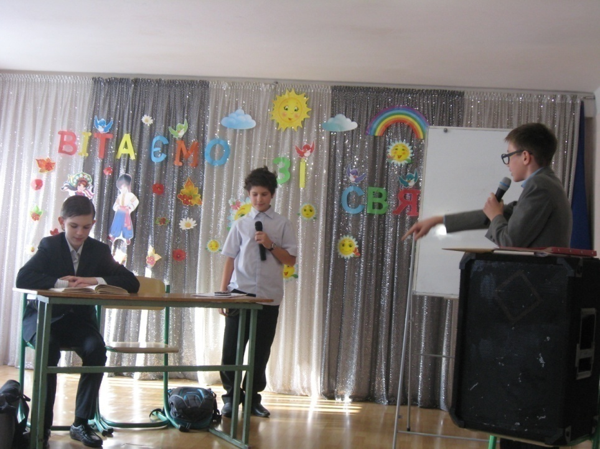
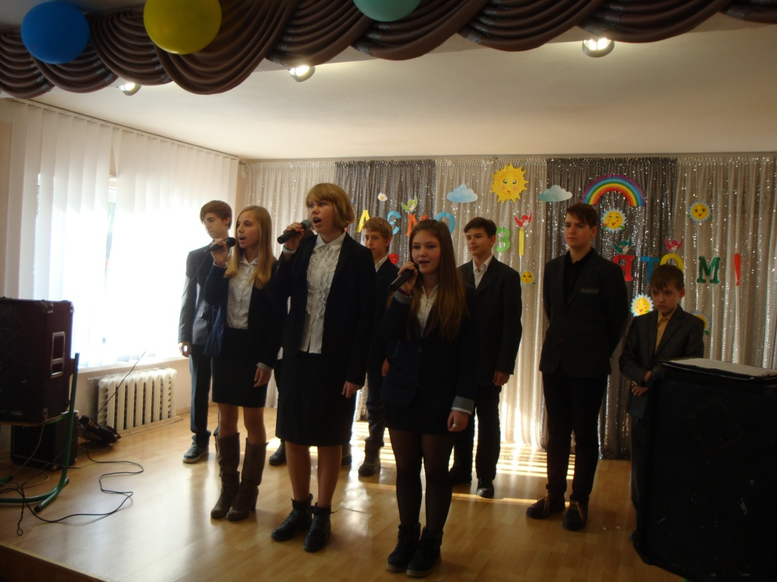
Такий наш 8-А строкато різний, Та все ж – «зима», «весна», чи «літо» ти, чи «осінь» - Ми одностайно – в добрий час чи в грізний – Ласкаво на гостину до нас просим!

Slide 12
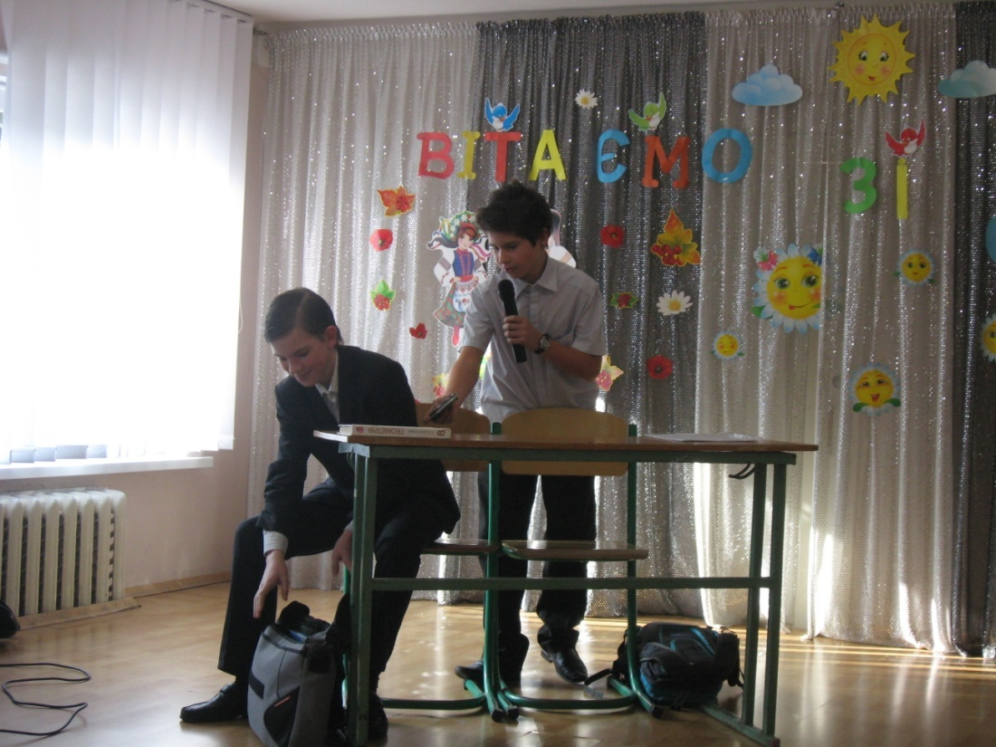
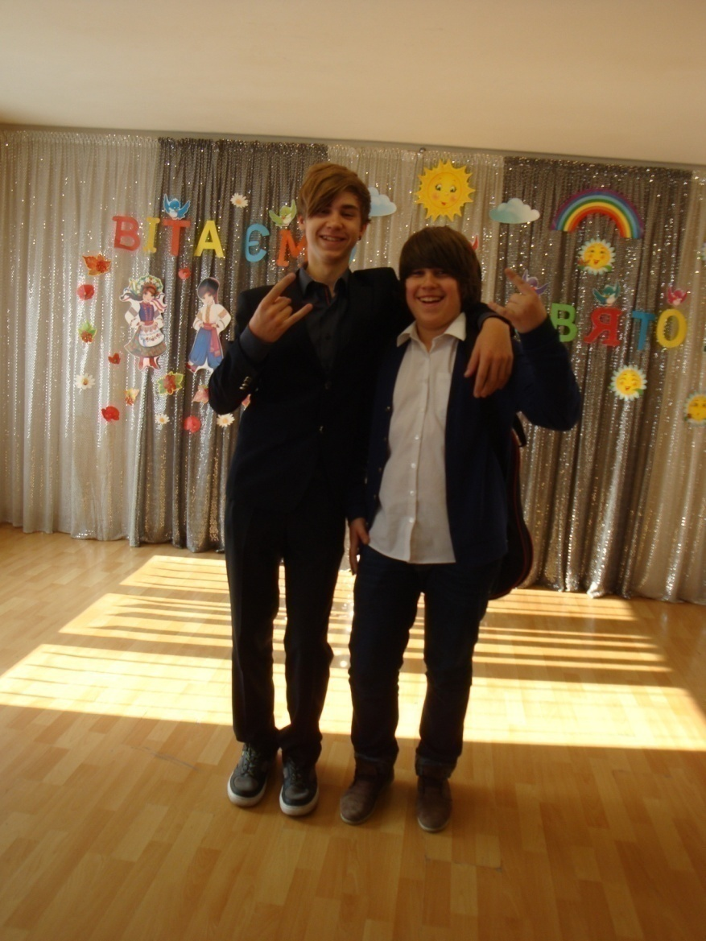
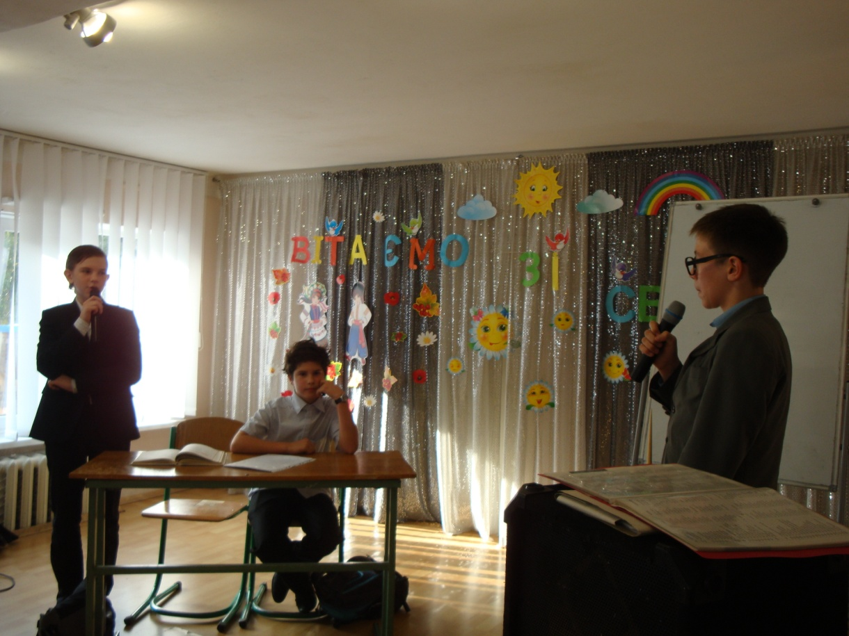
Ми вам розкажемо про класу день народження, посвяту в ліцеїсти

Slide 13
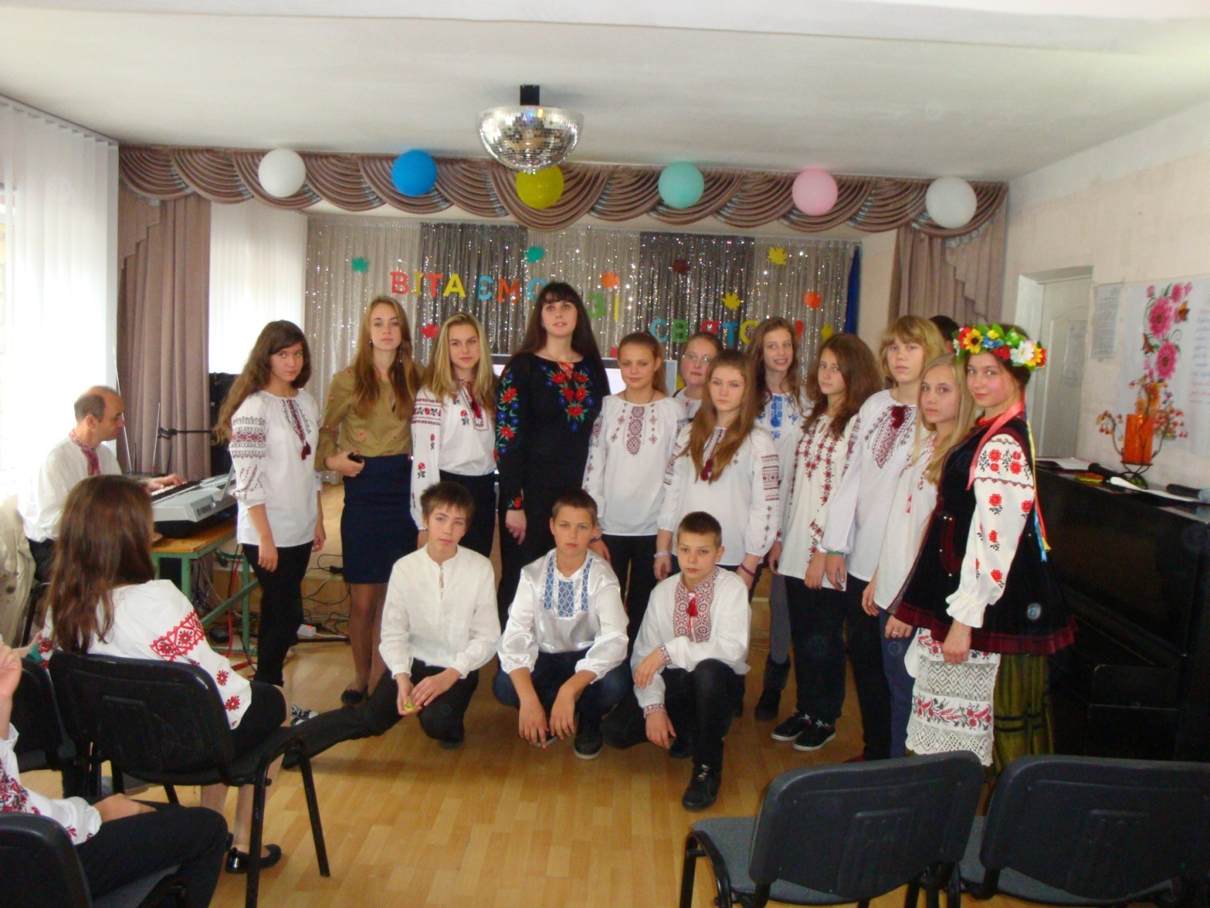
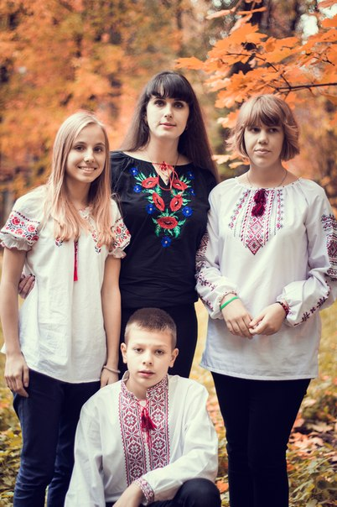
Свято Покрови,
Ми цінуємо народні свята та звичаї

Slide 14
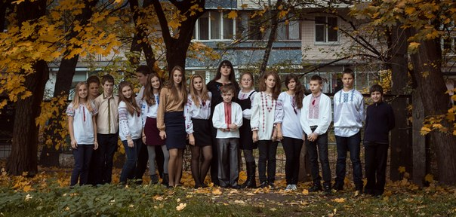
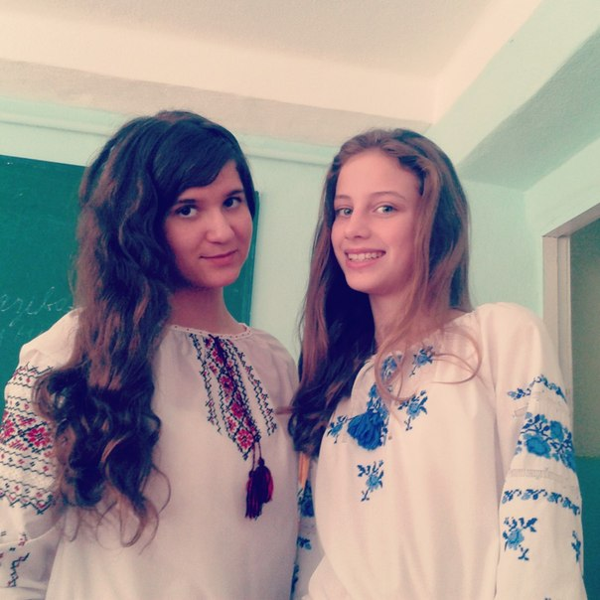
День українського козацтва

Slide 15
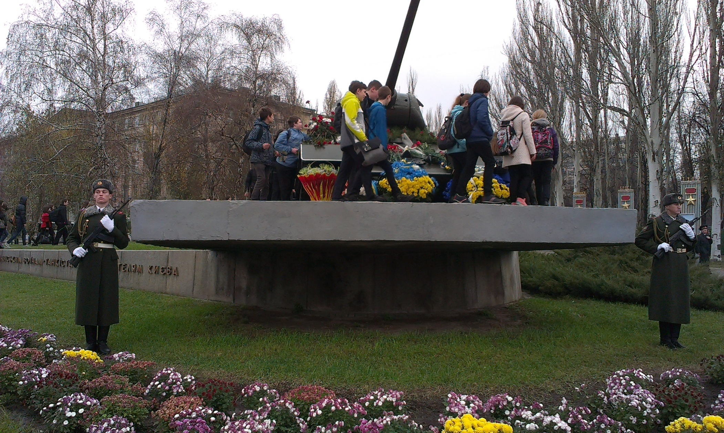
Про те, як ветеранів привітати можемо!

Slide 16
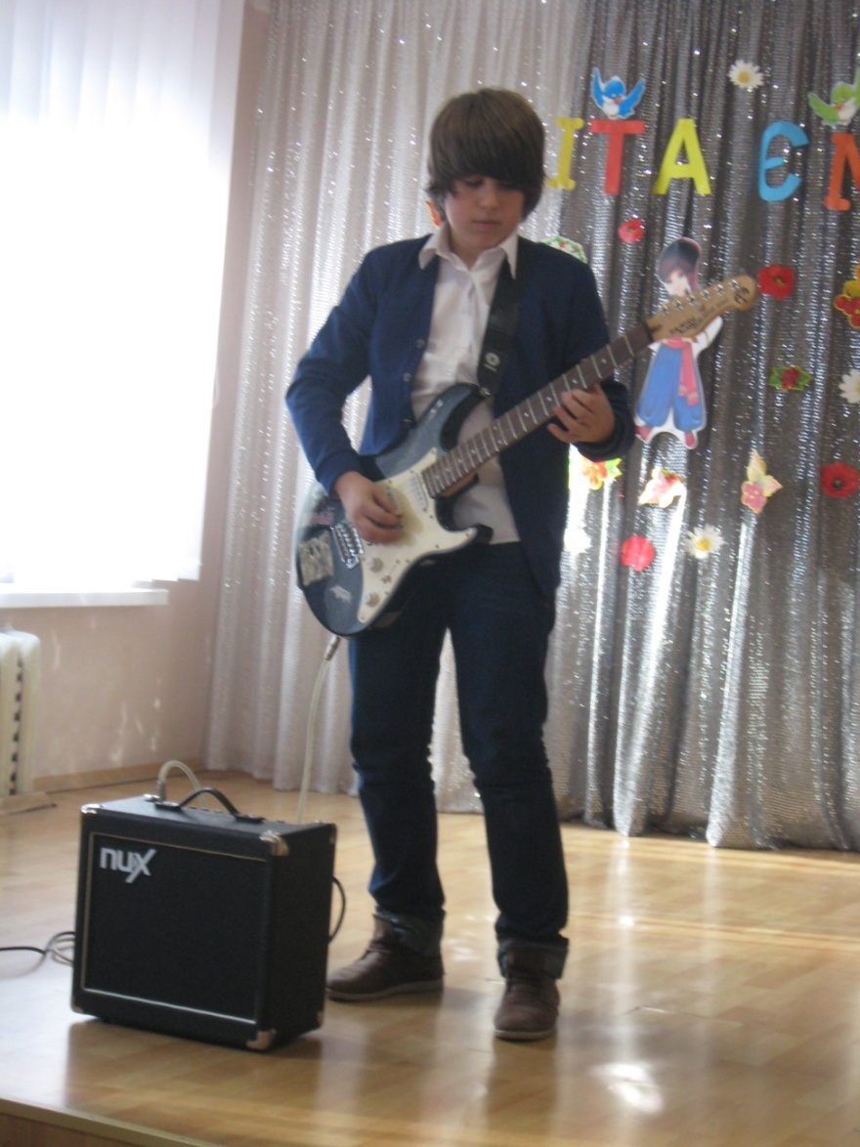
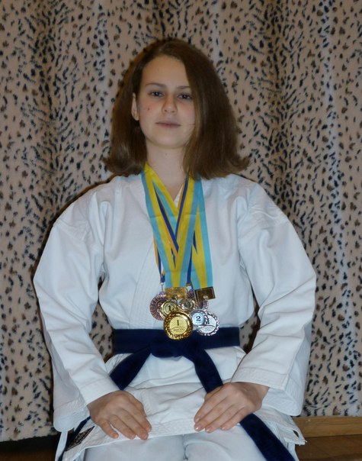
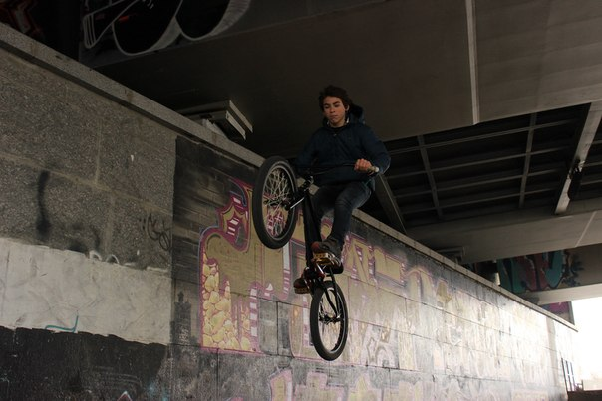
Здивуєтесь талантам нашим ви!

Slide 17
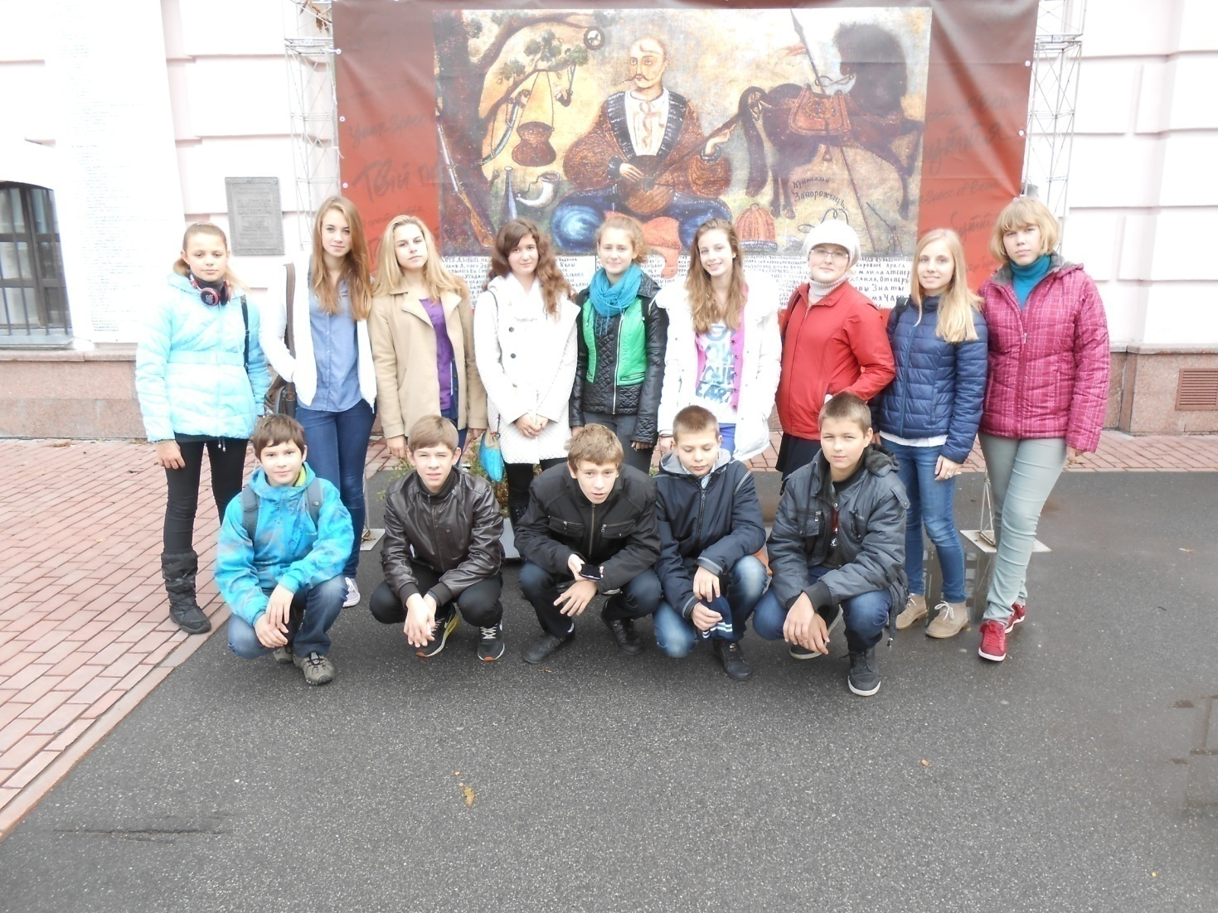
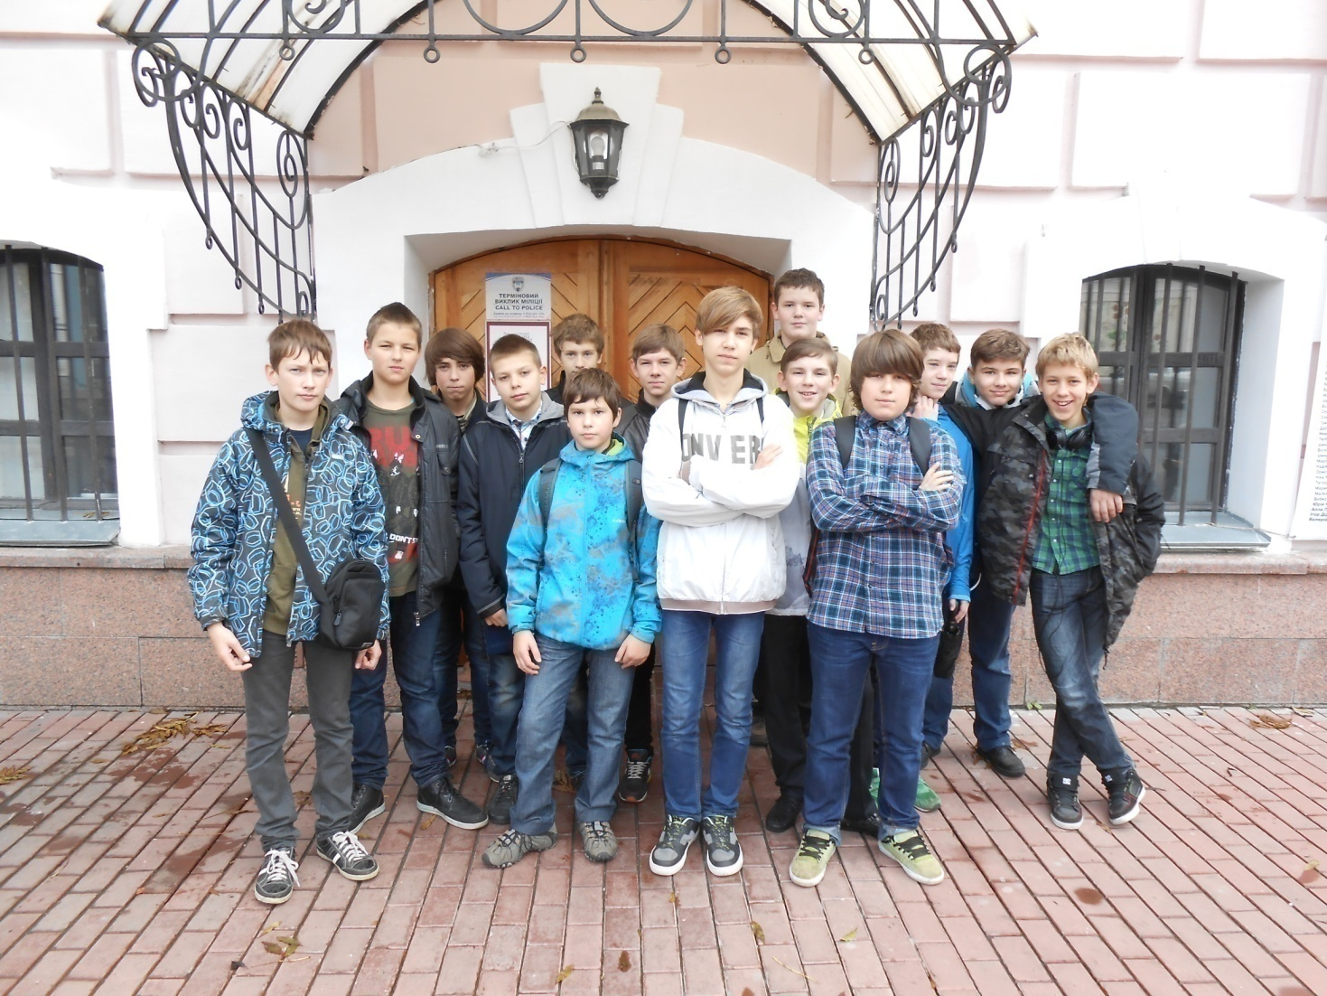
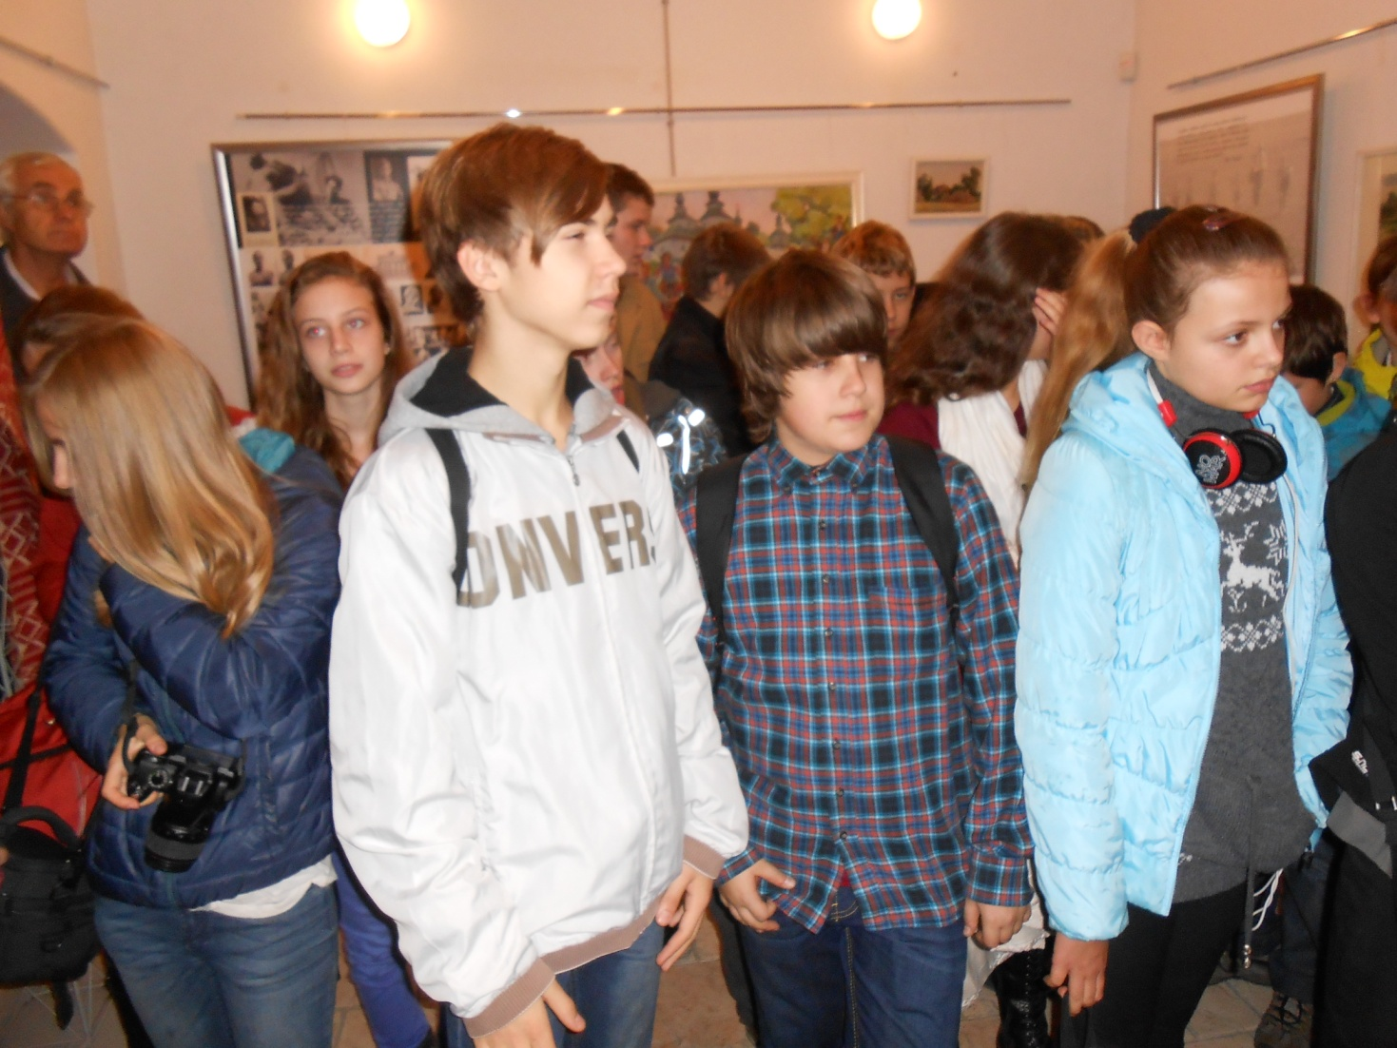
Розкажем про похід до планетарію, походи у музеї Музей Івана Гончара

Slide 18
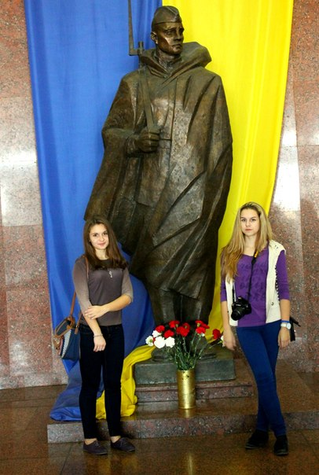
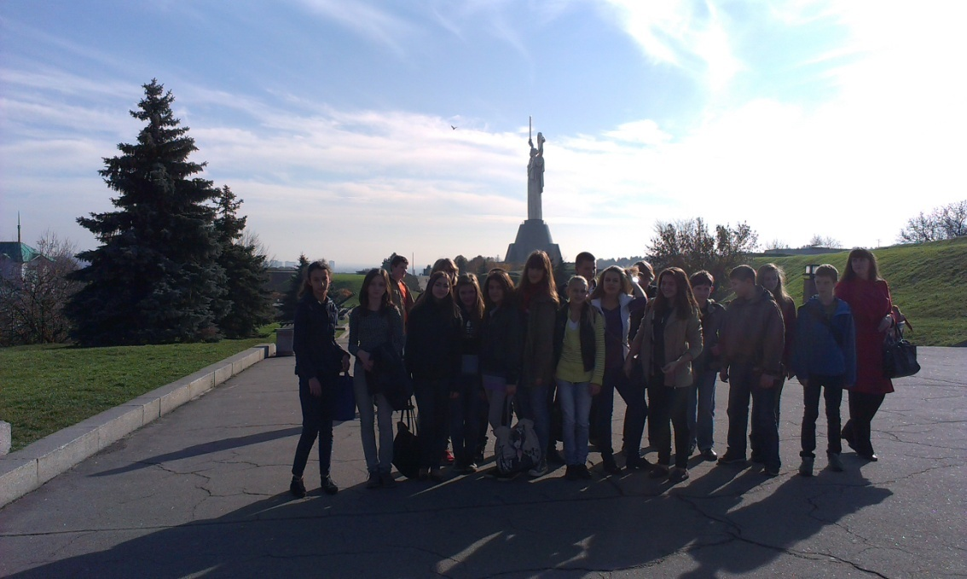
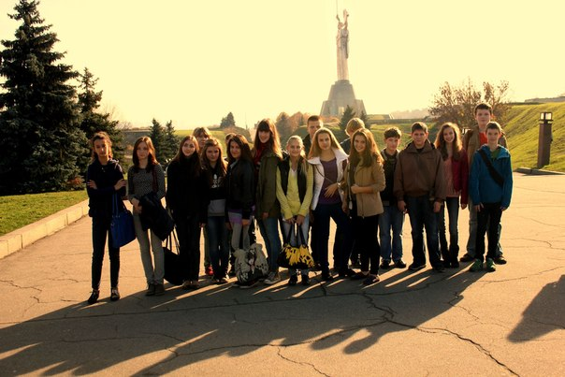
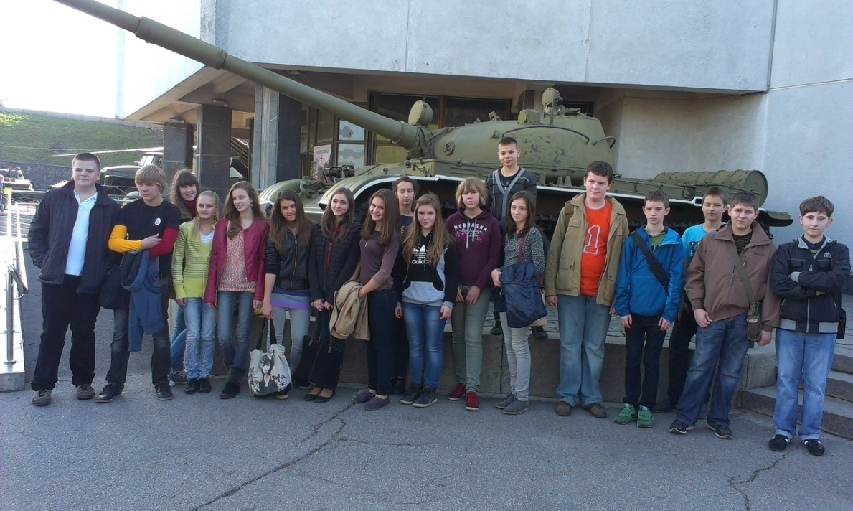
Музей Великої Вітчизняної Війни

Slide 19
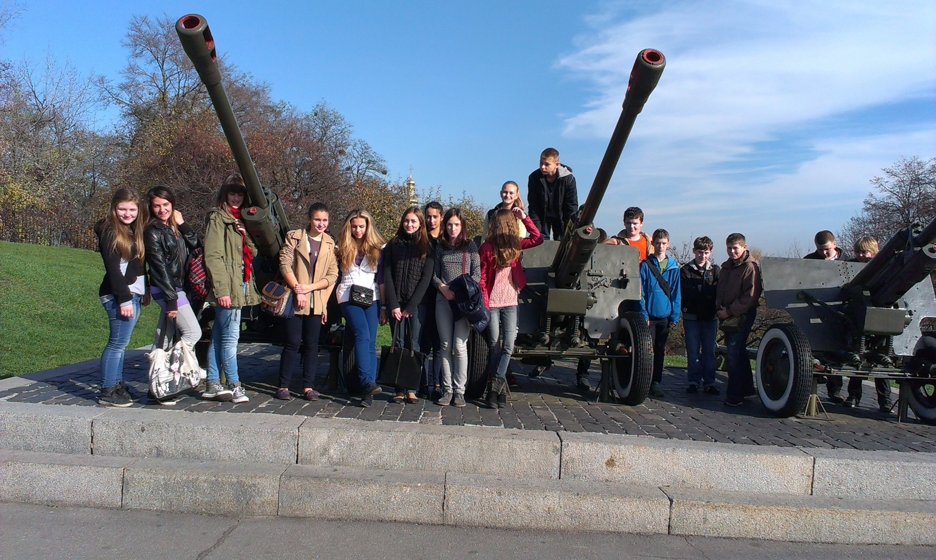
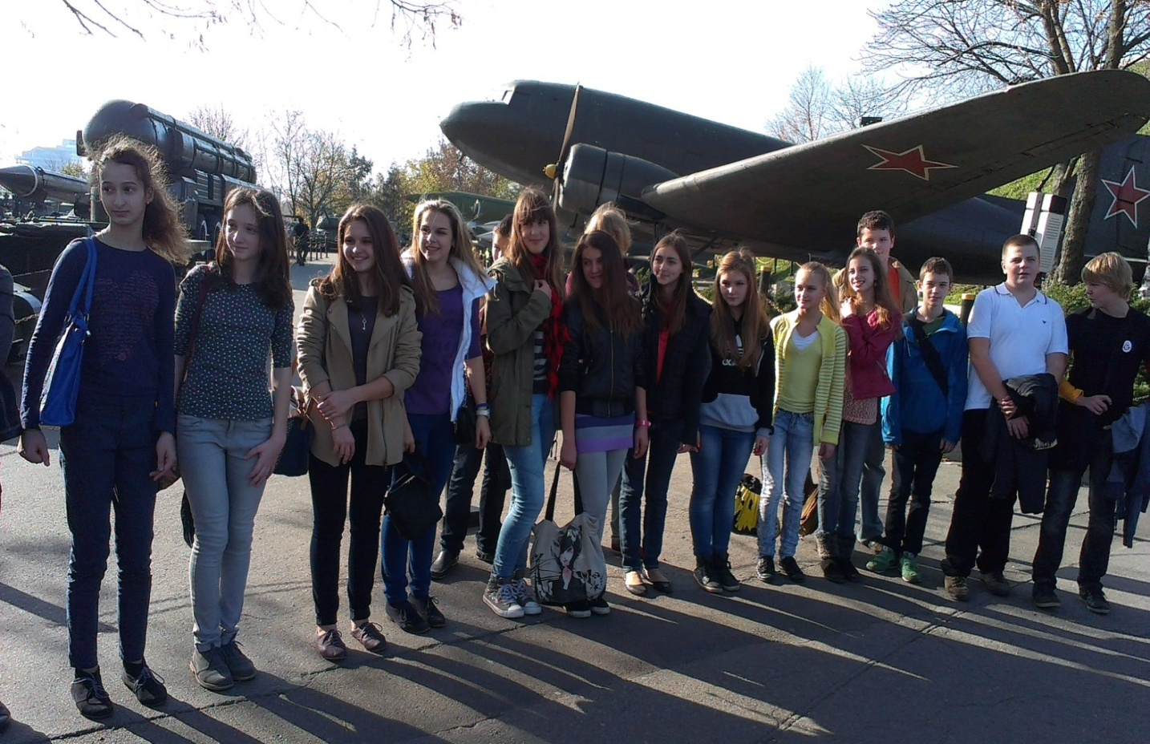

Slide 20
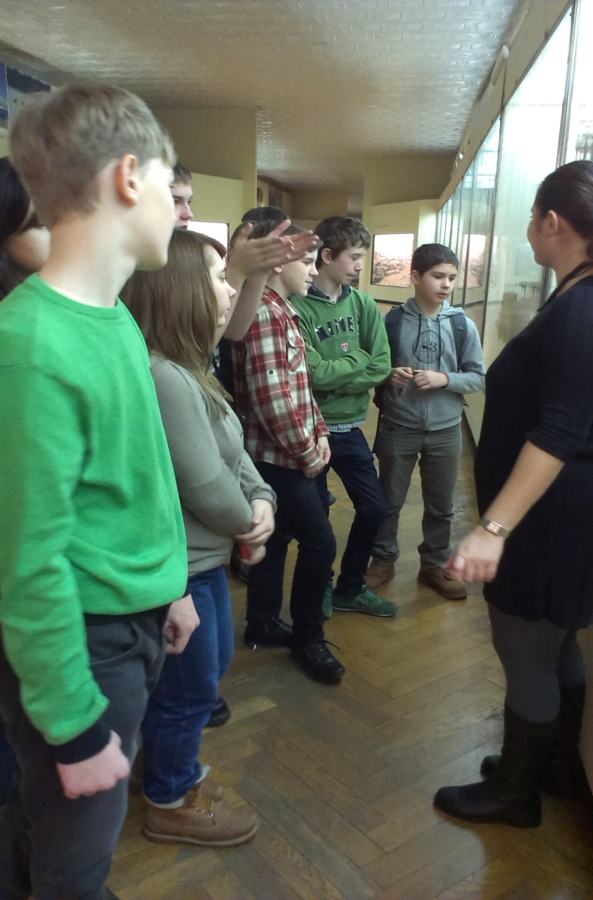
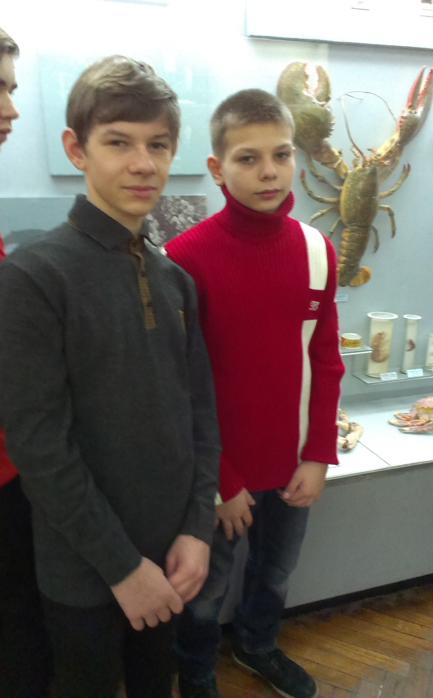
Національний науково-природничий музей

Slide 21
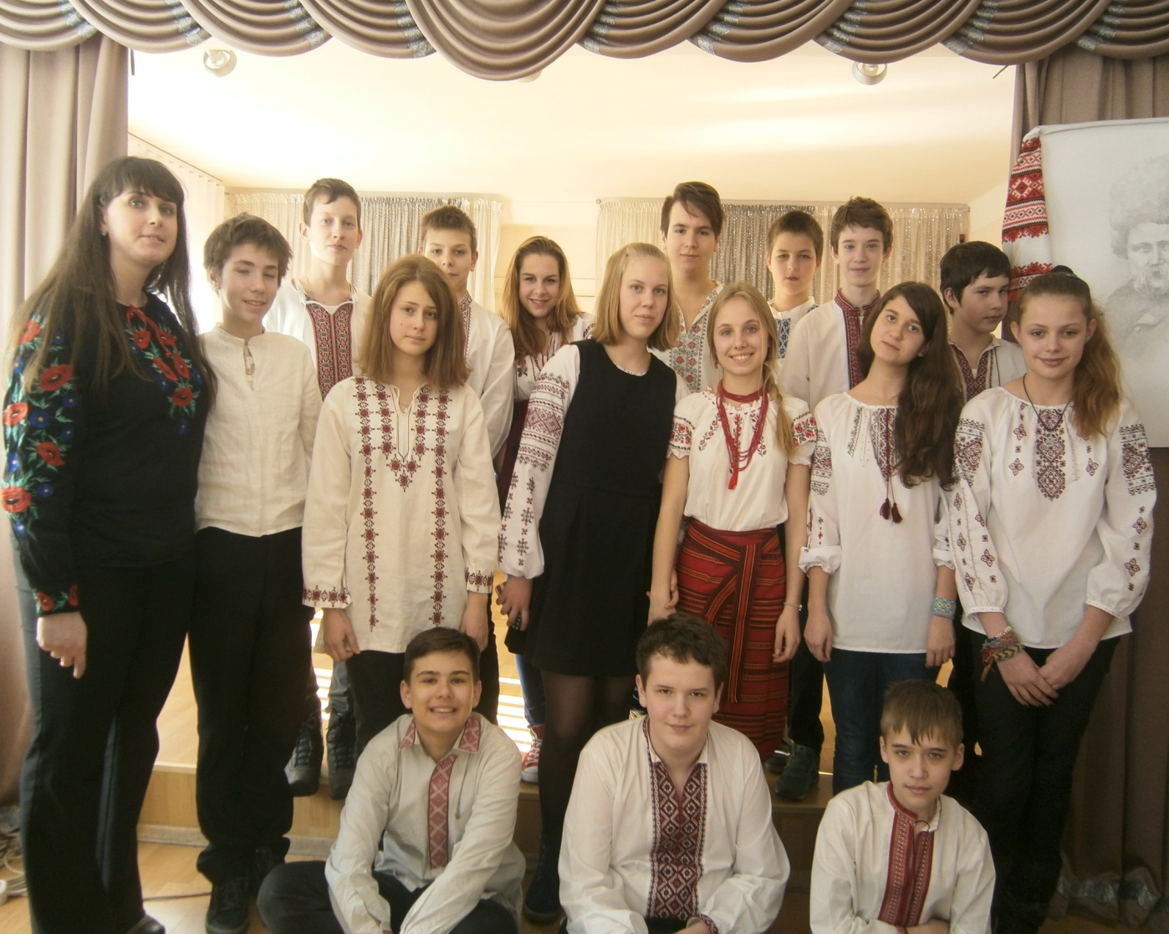
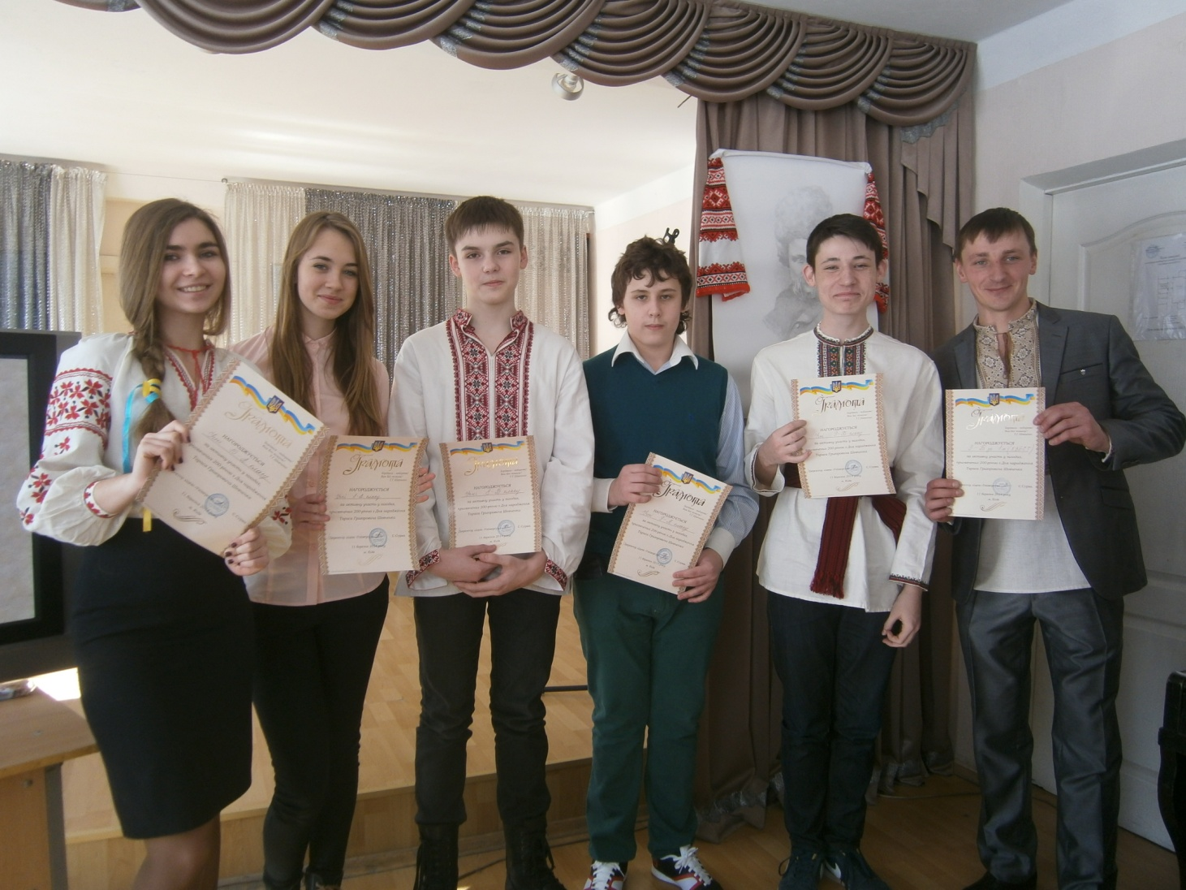
Про свято Кобзаря

Slide 22
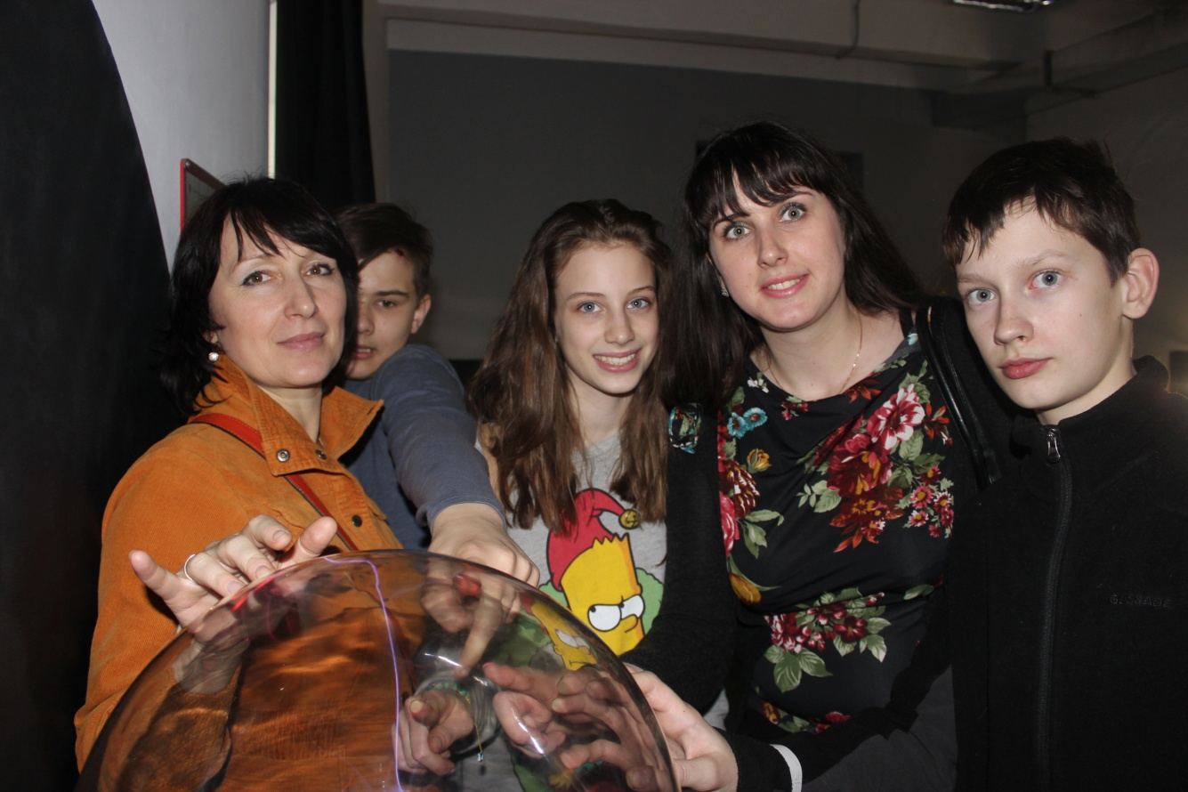
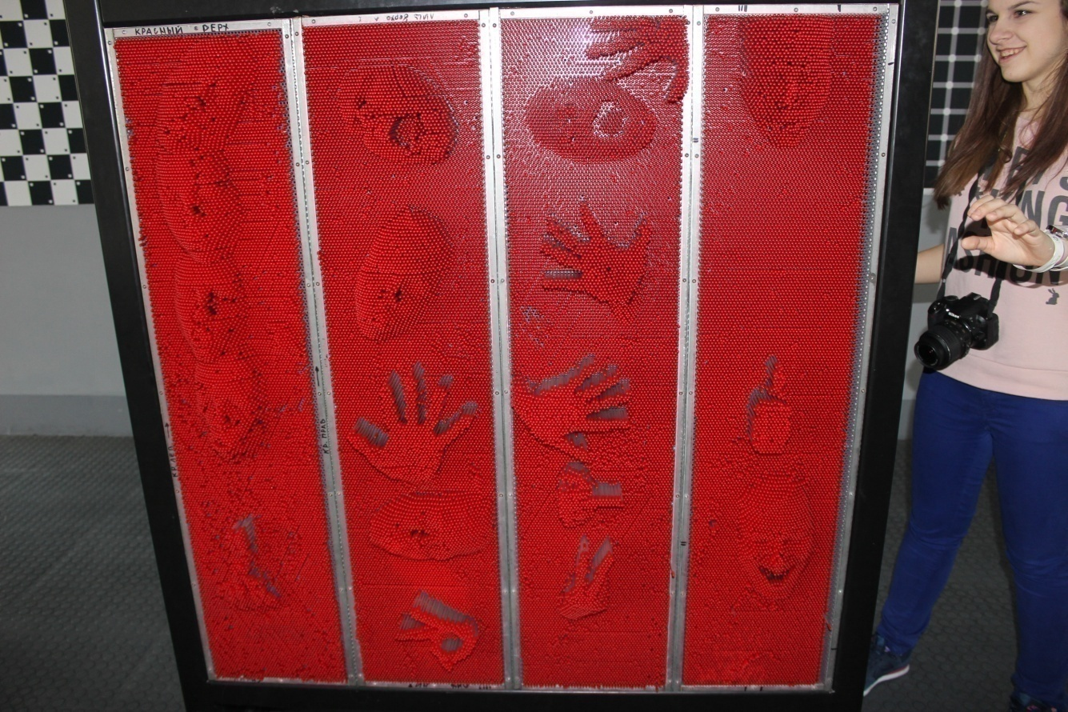
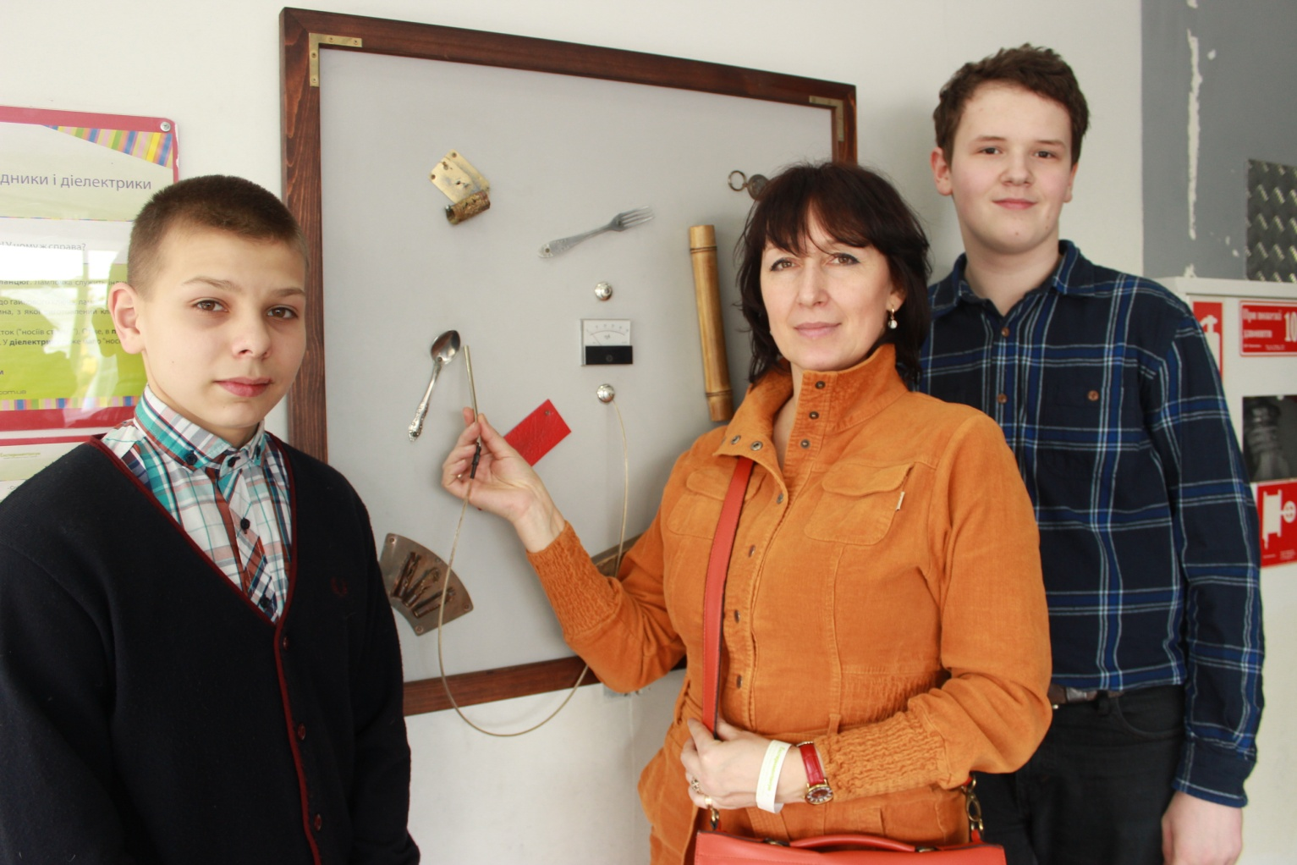
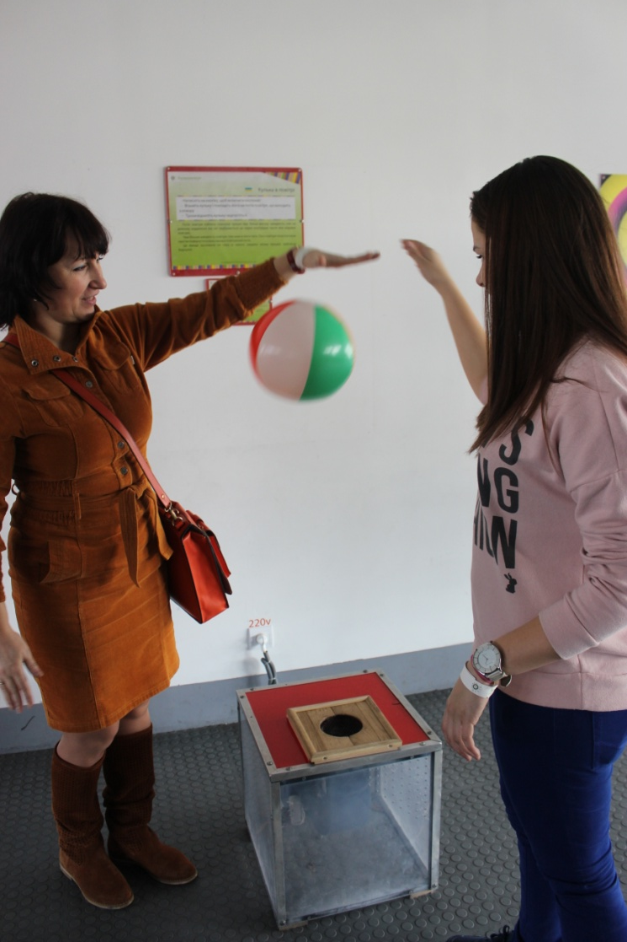
І як нас вразив експериментаніум!

Slide 23
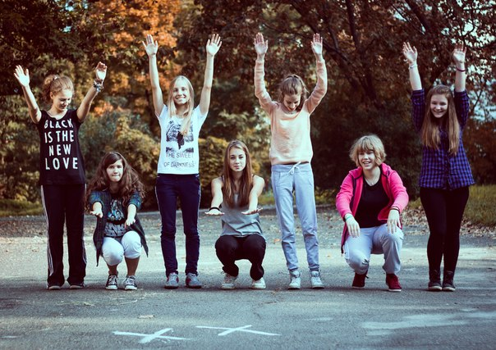
То ж хай і далі радісна зоря
Наш осяває шлях надій і звершень
І обіймає мудрості крильми,
Бо з нас ніхто не є ледачий лежень,
І ми зростемо справжніми людьми!
Життєвий шлях свій прокладемо гідно,
Здобудемо повагу від людей!
Ніде не зганьблений хай буде рідний
І дорогий чудовий наш ліцей!
Ми руку дружби подамо вам радо,
Якщо біда заступить вас бува…
Оце й уся щонайщиріша правда
Про дружний і веселий 8-А!

